Slide 1

TRƯỜNG KỸ THUẬT VÀ CÔNG NGHỆ
KHOA CÔNG NGHỆ THÔNG TIN
ĐỒ ÁN TỐT NGHIỆP
Chủ đề báo cáo
XÂY DỰNG WEBSITE HỖ TRỢ TUYỂN SINH ĐẠI HỌC
VÀ TƯ VẤN CHỌN NGÀNH TRƯỜNG ĐẠI
Giáo viên hướng dẫn:
ThS. Lê Minh Tự
Sinh viên thực hiện:
Họ & Tên: Lê Trực Tín
MSSV: 110121137
Lớp: DA21TTC
Trà Vinh, tháng 7 năm 2025

Slide 2

Tổng Quan Đề Tài
NỘI
Thực Hiện Hóa Nghiên Cứu
DUNG
Kết Quả Đạt Được
Kết Luận Và Hướng Phát Triển

Slide 3
TỔNG QUAN ĐỀ TÀI

Slide 4

💡Bối cảnh và nhu cầu
Hiện nay, học sinh THPT, đặc biệt là khối 12, thường gặp khó khăn trong việc tiếp cận thông tin tuyển sinh và lựa chọn ngành học phù hợp với năng lực, sở thích. Trong khi đó, các nguồn thông tin hiện có còn rời rạc, thiếu hệ thống và chưa được cá nhân hóa.
Việc tư vấn chọn ngành chủ yếu thực hiện theo hình thức truyền thống, thủ công, dẫn đến hiệu quả chưa cao. Do đó, cần có một nền tảng công nghệ hỗ trợ hiệu quả hơn trong công tác định hướng ngành nghề và cung cấp thông tin tuyển sinh một cách tập trung, chính xác và dễ tra cứu.

Slide 5
❓ Lý do chọn đề tài
💡 Nhu cầu thực tế cao: Học sinh lớp 12 thường bối rối khi lựa chọn ngành học, trường học phù hợp với sở thích và năng lực.
📉 Thiếu công cụ hỗ trợ hiệu quả: Phần lớn việc tư vấn ngành nghề còn mang tính thủ công, thiếu tương tác và cá nhân hóa.
🌐 Công nghệ hỗ trợ giáo dục: Việc ứng dụng công nghệ vào tư vấn tuyển sinh sẽ tăng hiệu quả truyền tải thông tin và định hướng đúng đắn.
🎯 Gắn với xu hướng chuyển đổi số: Hệ thống góp phần thúc đẩy quá trình chuyển đổi số trong giáo dục, đặc biệt ở cấp THPT và đại học.

Slide 6
🎯 Mục tiêu đề tài
✅ Xây dựng một website hỗ trợ tuyển sinh thân thiện, dễ sử dụng, cung cấp thông tin cập nhật về:
Các ngành học tại Trường Đại học Trà Vinh
Các tổ hợp xét tuyển, điểm chuẩn (so sánh điểm chuẩn), chỉ tiêu.
✅ Tư vấn chọn ngành dựa trên:
Sở thích, điểm mạnh cá nhân của người dùng.
Gợi ý định hướng nghề nghiệp.
✅ Tăng tính tương tác thông qua:
Giao diện thân thiện, dễ tra cứu thông tin.
✅ Đảm bảo tính mở rộng và linh hoạt để cập nhật thông tin mỗi mùa tuyển sinh.

Slide 7
dvcxvcxvcxbvfgghfgh
THỰC HIỆN HÓA
NGHIÊN CỨU

Slide 8




✨Công nghệ sử dụng
Front-end
Back-end
Database
Response
Request

Slide 9
Website tuyển sinh
👨‍🎓User
👨‍💻Admin
Đăng ký, Đăng nhập
Quản lý ngành học
Xem thông tin ngành học
Quản lý bài viết
Xem nội dung các bài viết
Quản lý yêu cầu tư vấn
Gửi yêu cầu tư vấn
Quản lý người dùng
Cập nhật thông tin cá nhân
Xem lại ngành học yêu thích, bài viết đã lưu
Xem lịch sử chat của user
Chat với tư vấn viên AI
Xem thống kê trang web
Yêu thích ngành học
Lưu bài viết

Slide 10
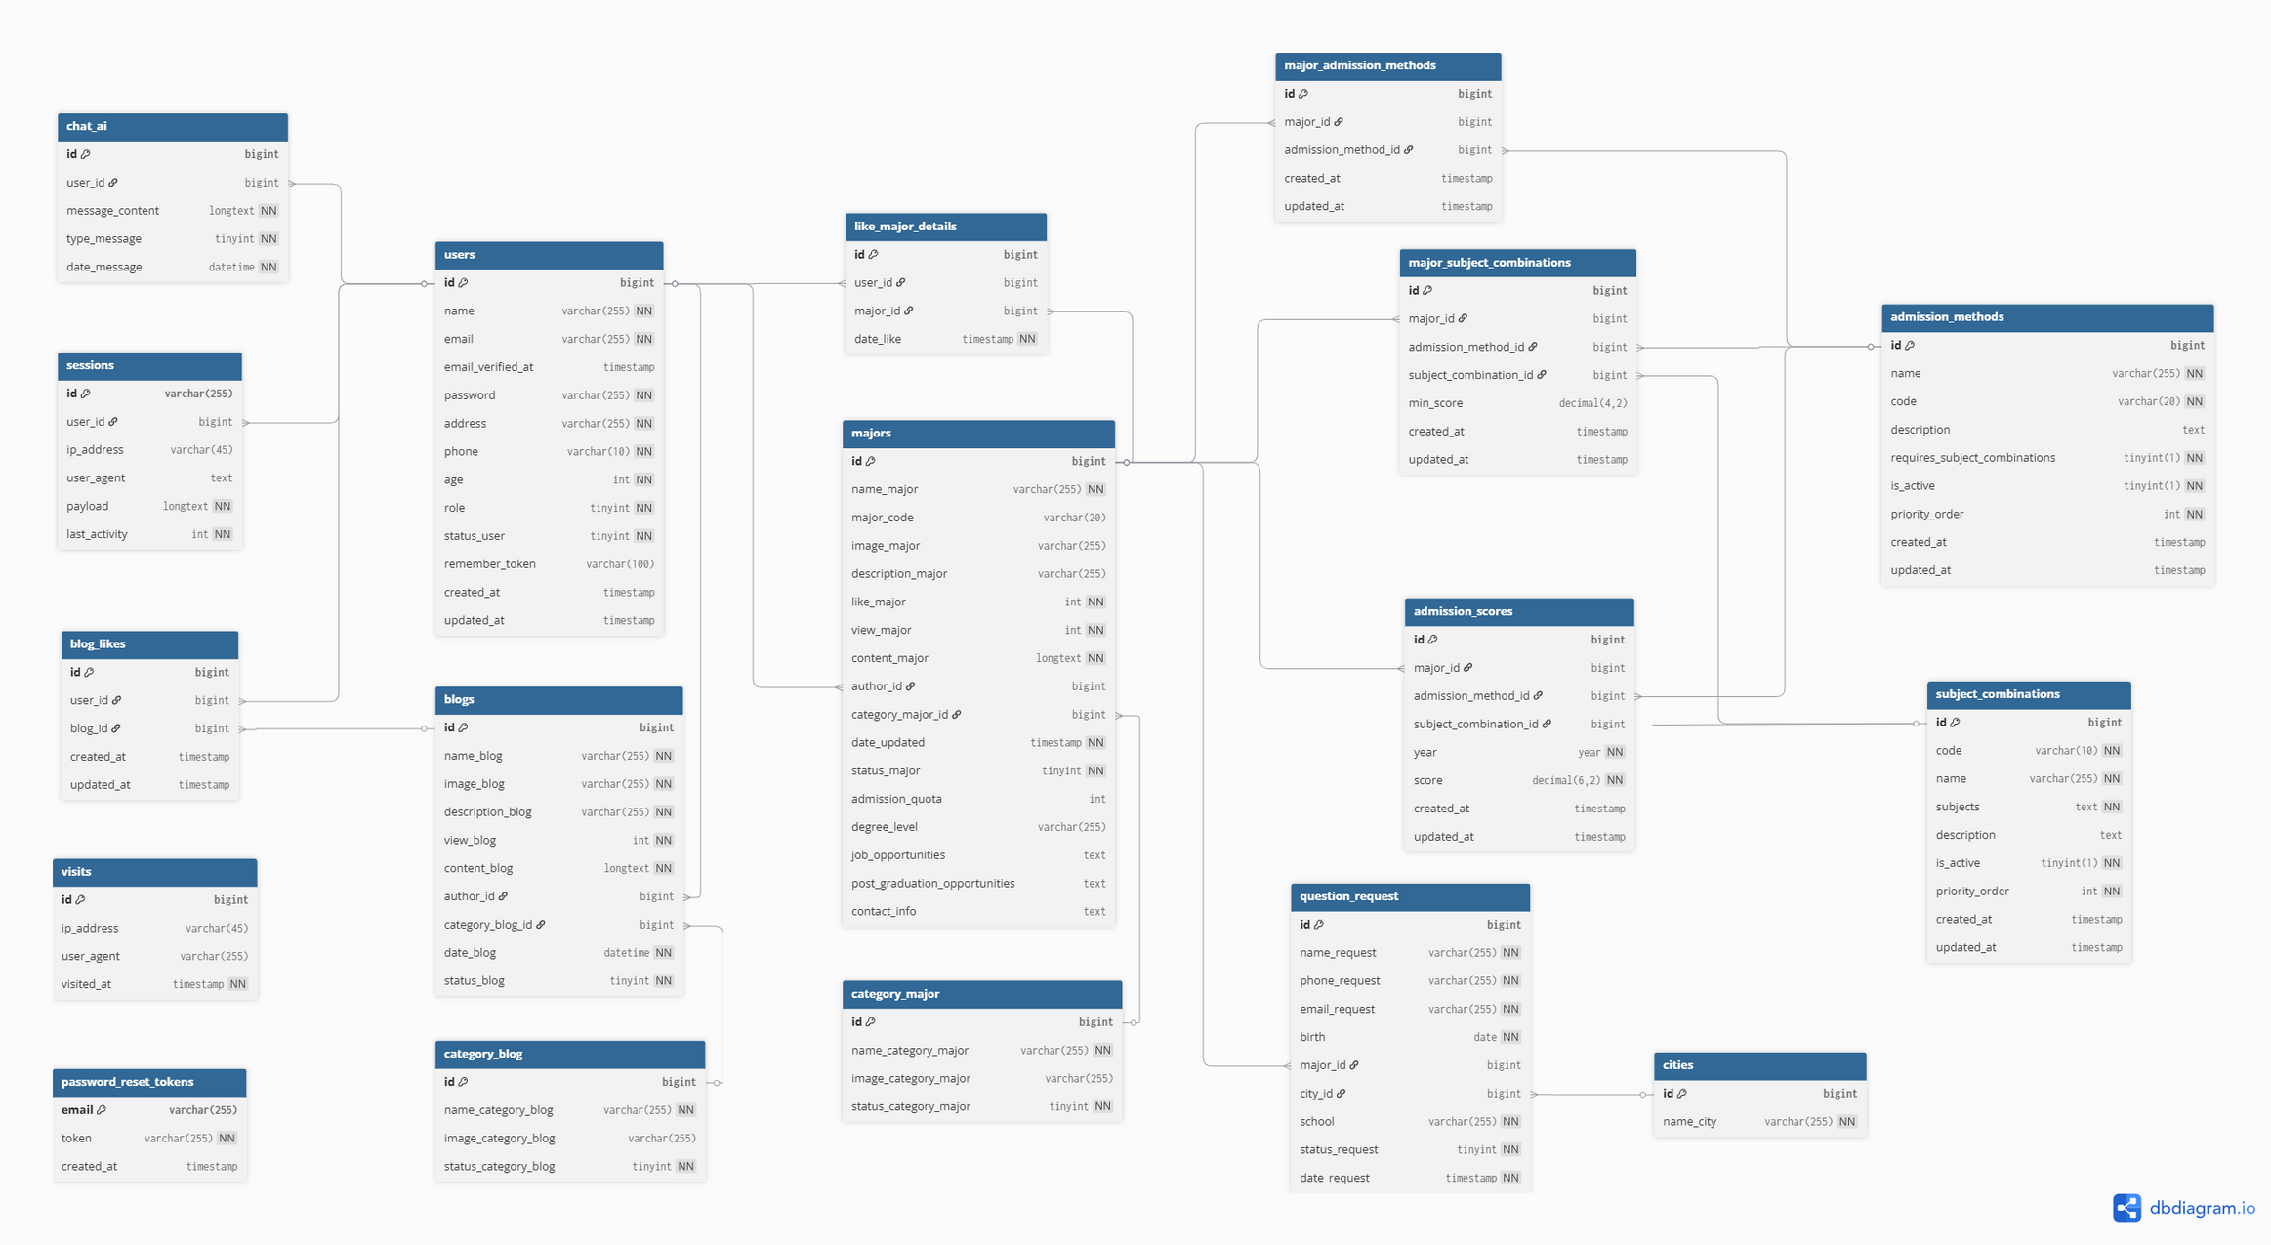
Cơ Sở Dữ Liệu

Slide 11
dvcxvcxvcxbvfgghfgh
KẾT QUẢ ĐẠT ĐƯỢC

Slide 12
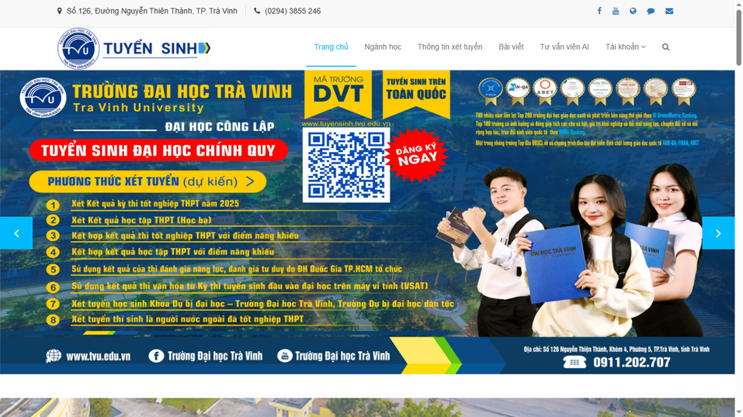
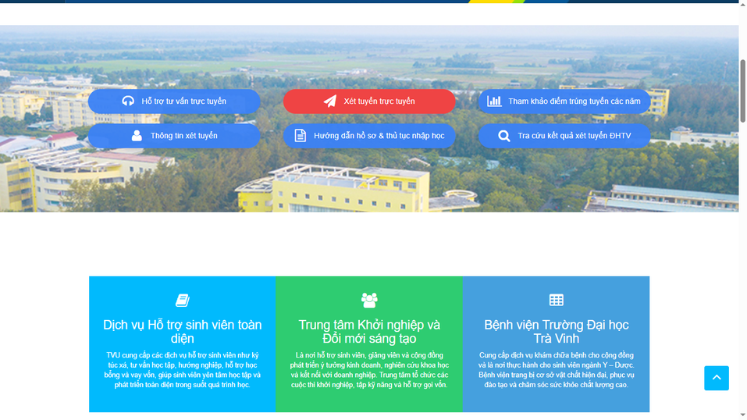
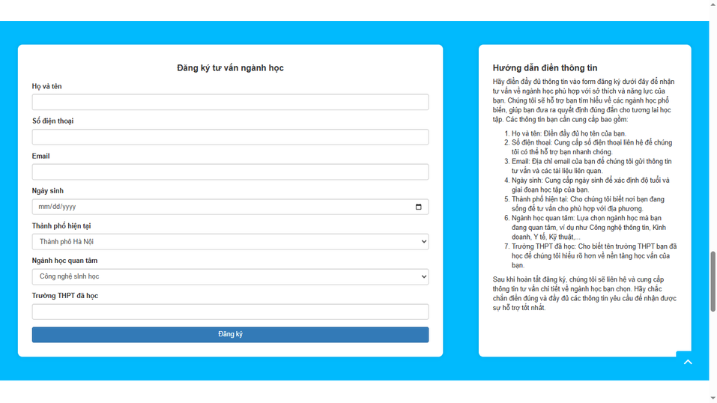
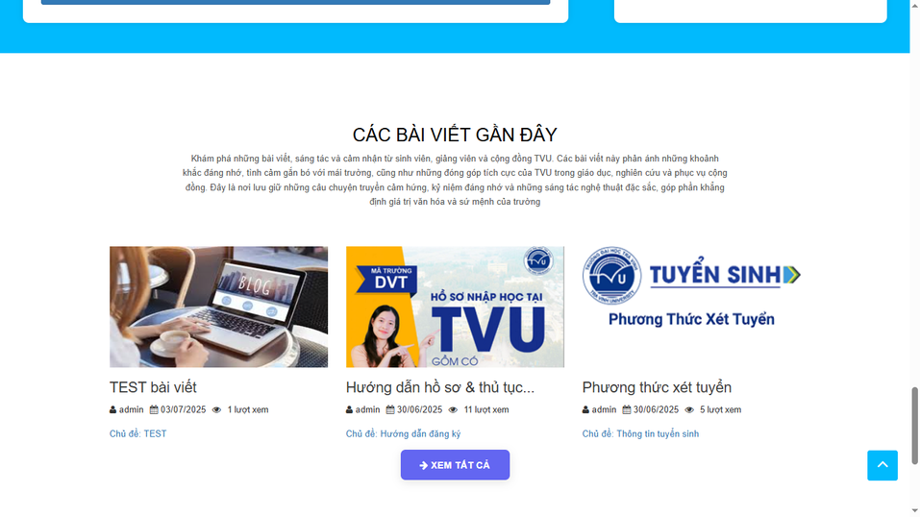
👨‍🎓User
- Giao diện trang chủ

Slide 13
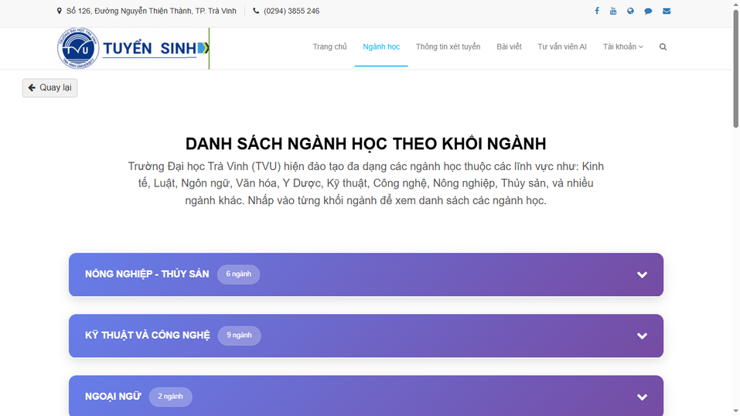
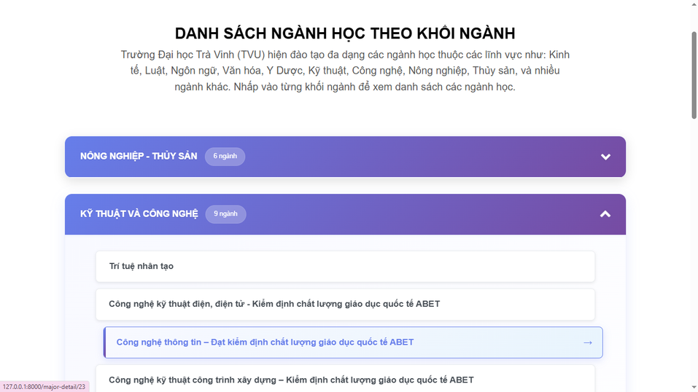
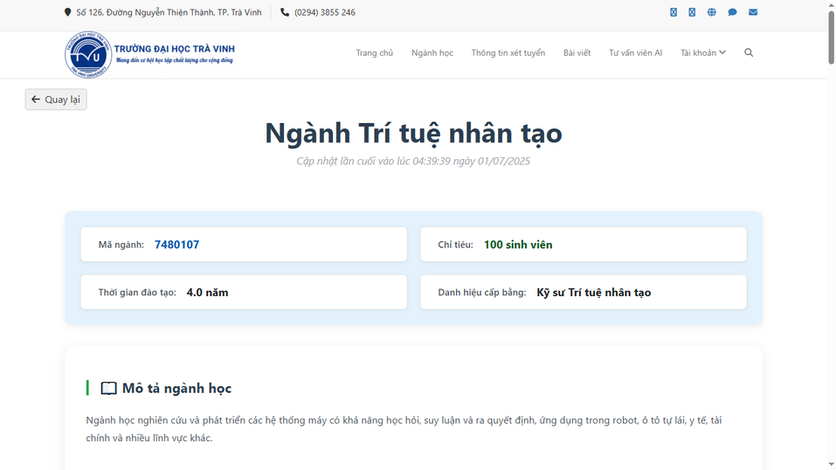
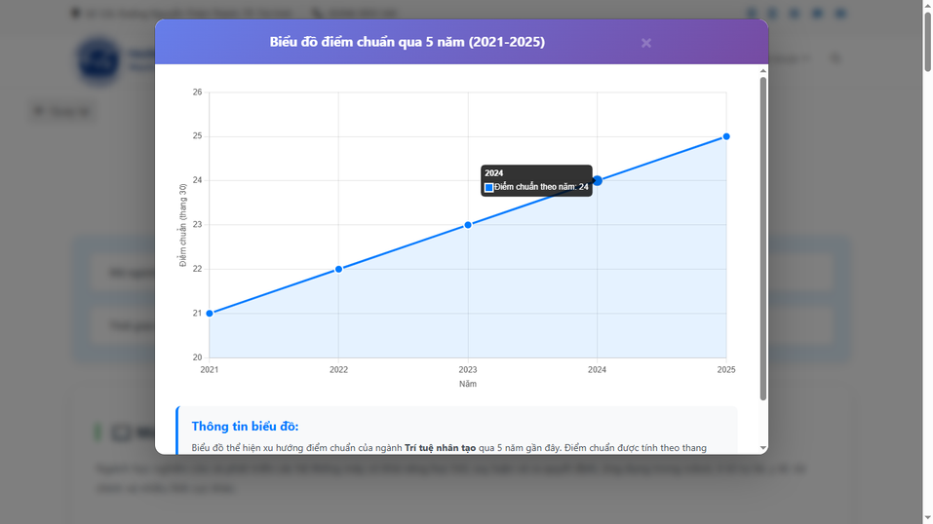
👨‍🎓User
- Giao diện Ngành học

Slide 14
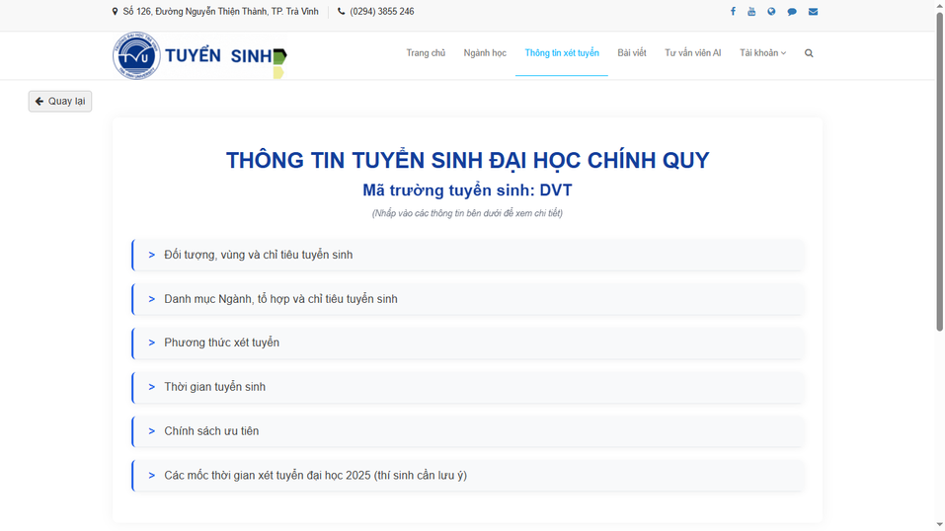
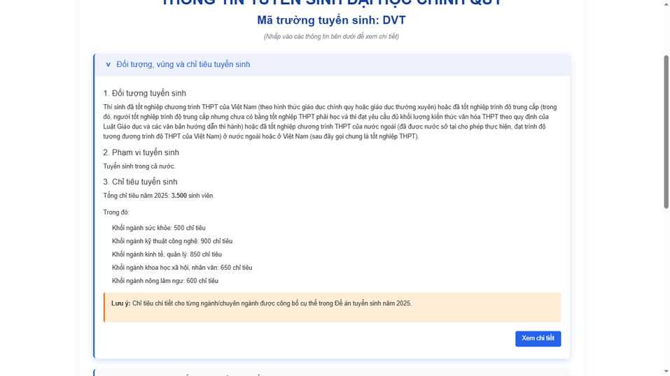
👨‍🎓User
- Giao diện Thông tin xét tuyển

Slide 15
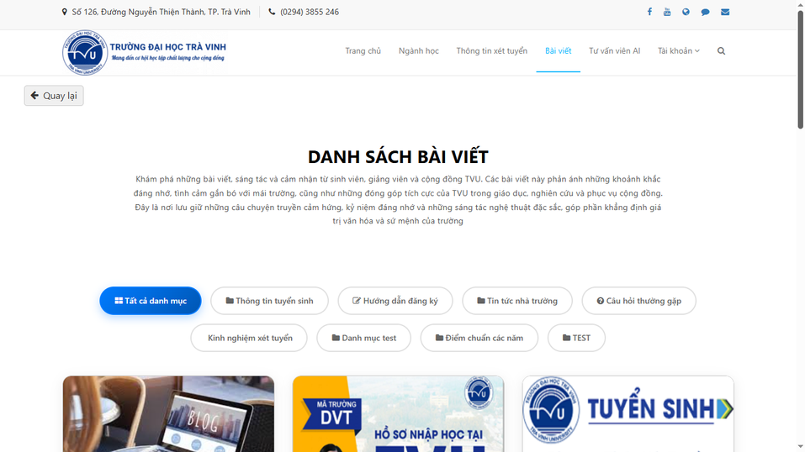
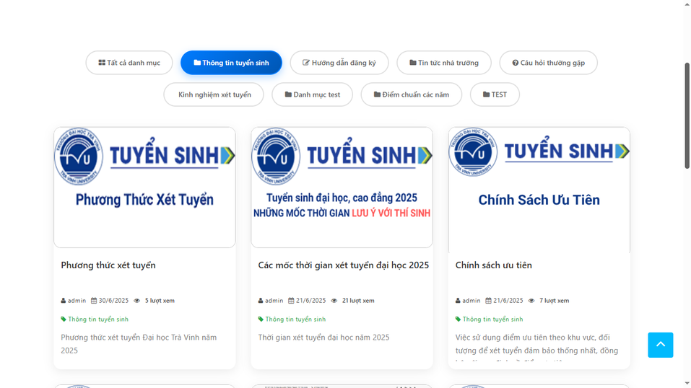
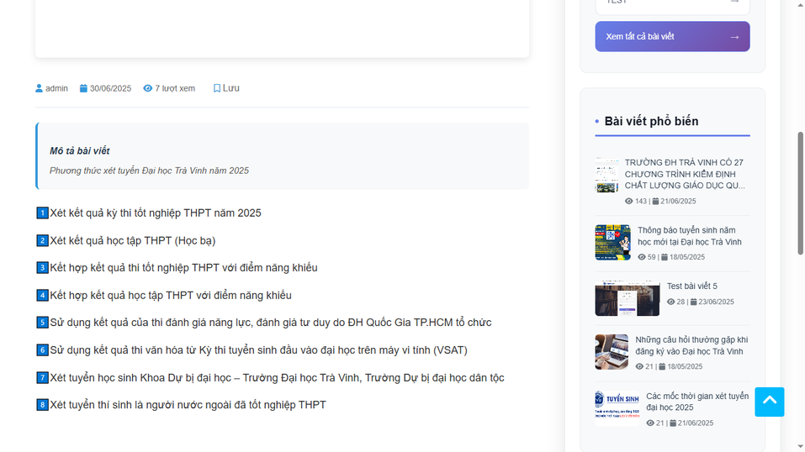
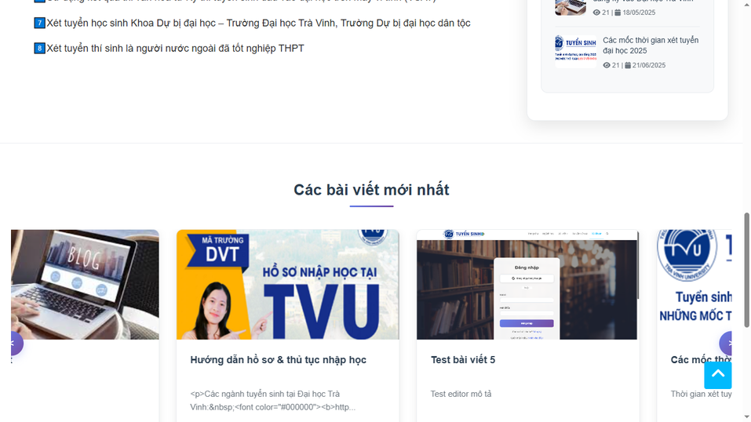
👨‍🎓User
- Giao diện Bài viết

Slide 16
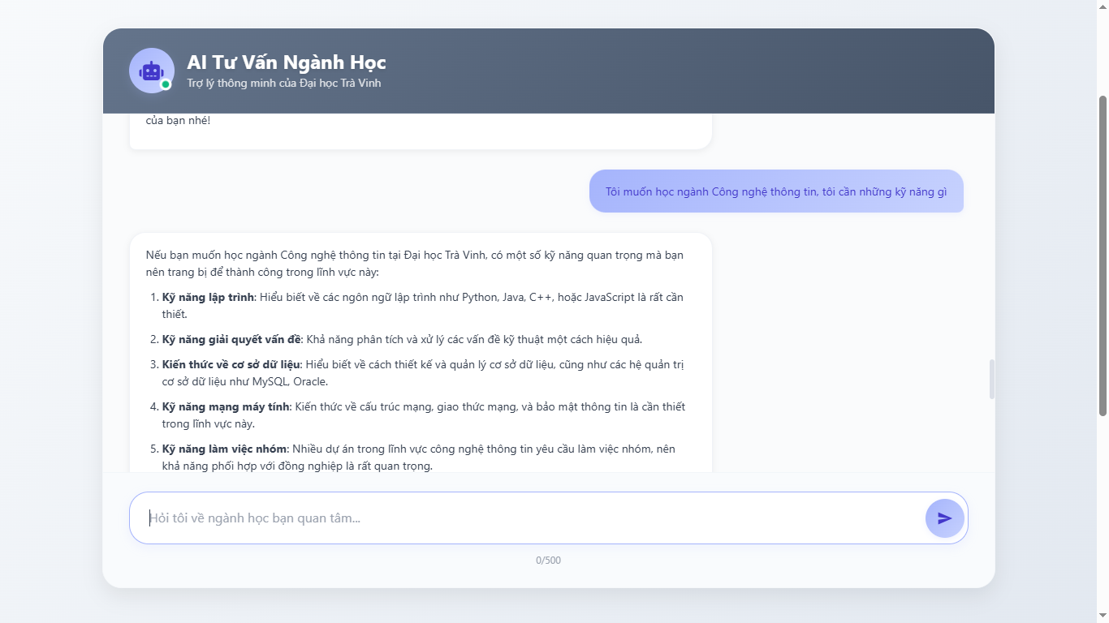
👨‍🎓User
- Giao diện Chat với tư vấn viên AI

Slide 17
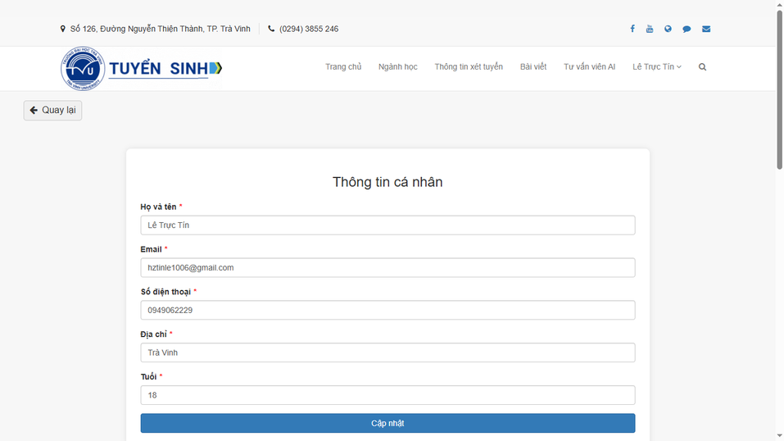
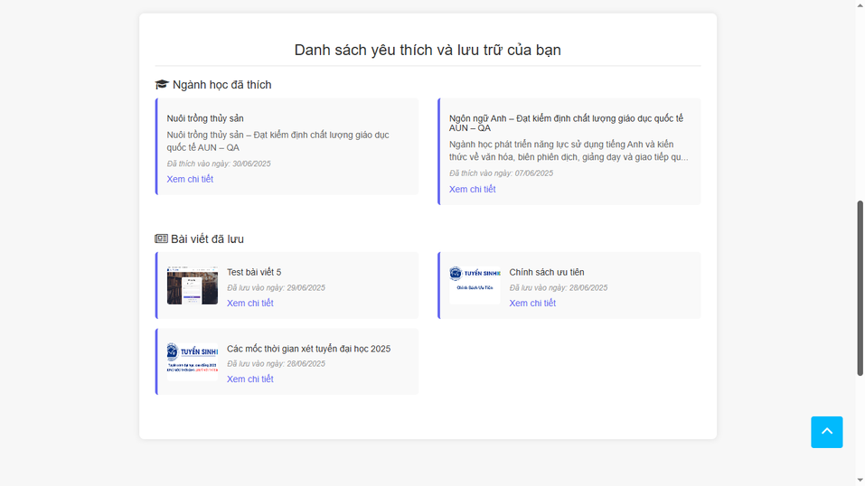
👨‍🎓User
- Giao diện Thông tin cá nhân

Slide 18

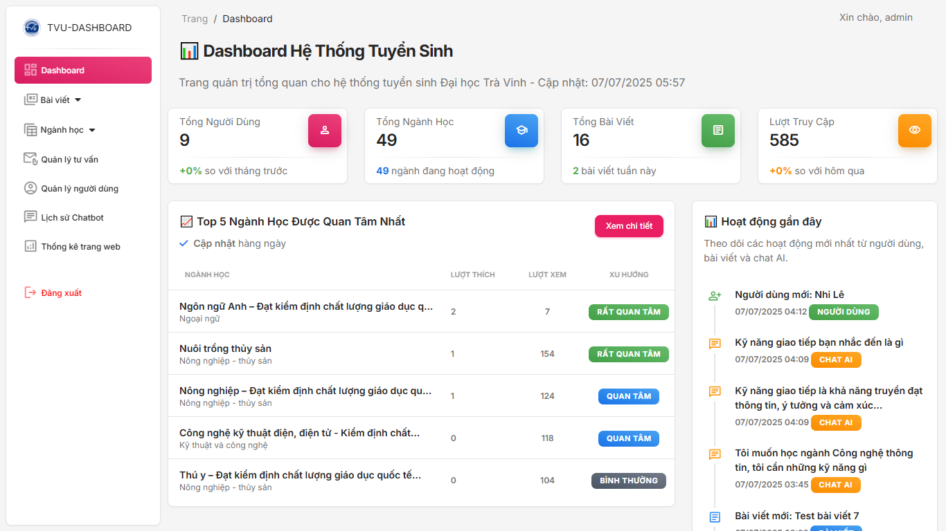
👨‍💻Admin
- Giao diện trang Dashboard

Slide 19
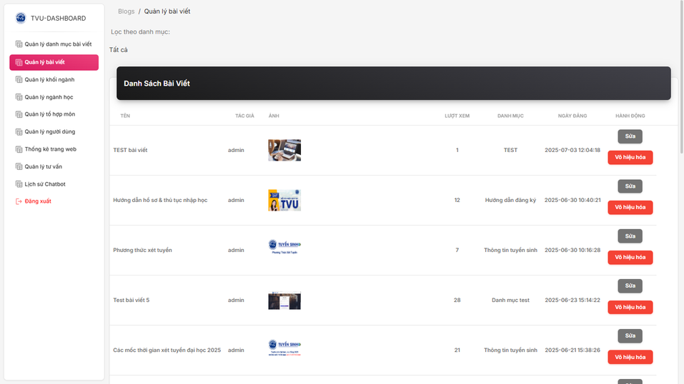
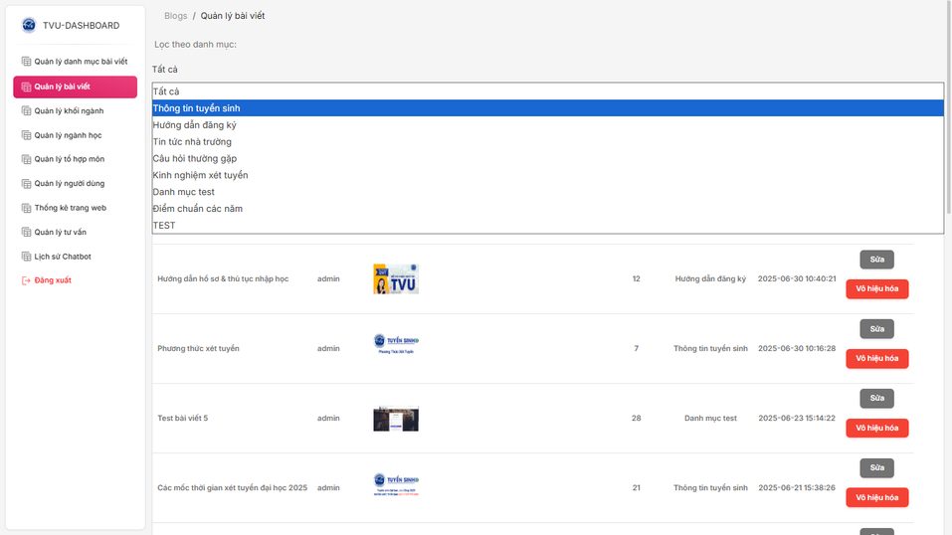
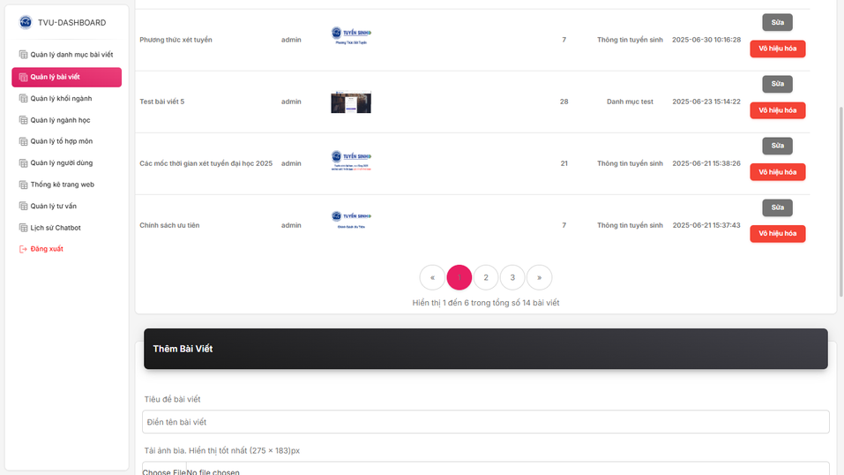
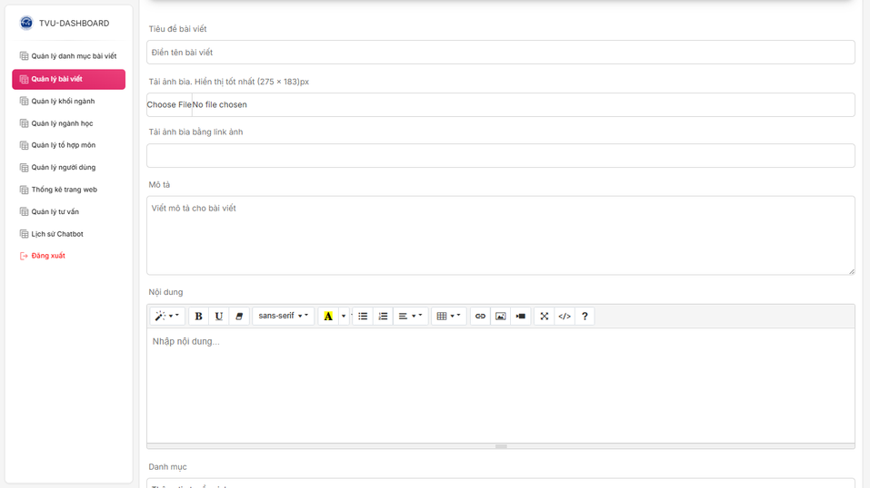
👨‍💻Admin
- Quản lý bài viết

Slide 20
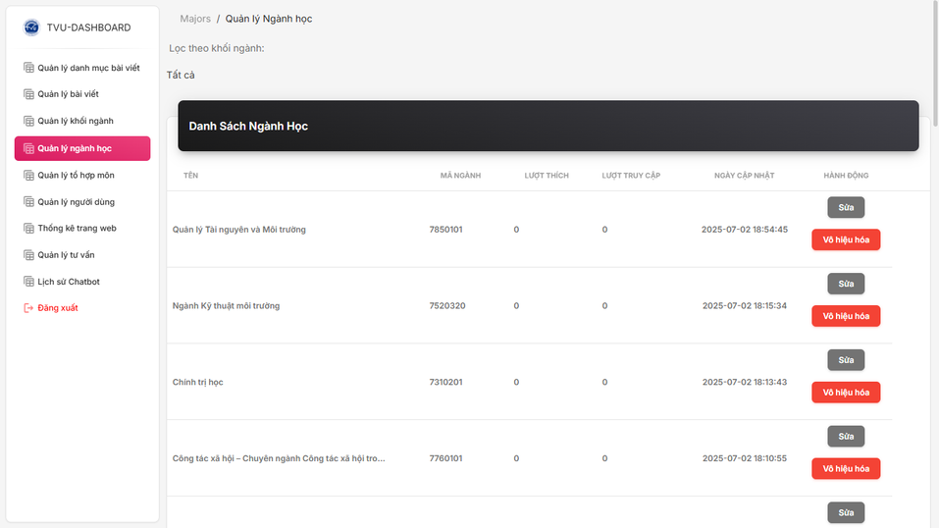
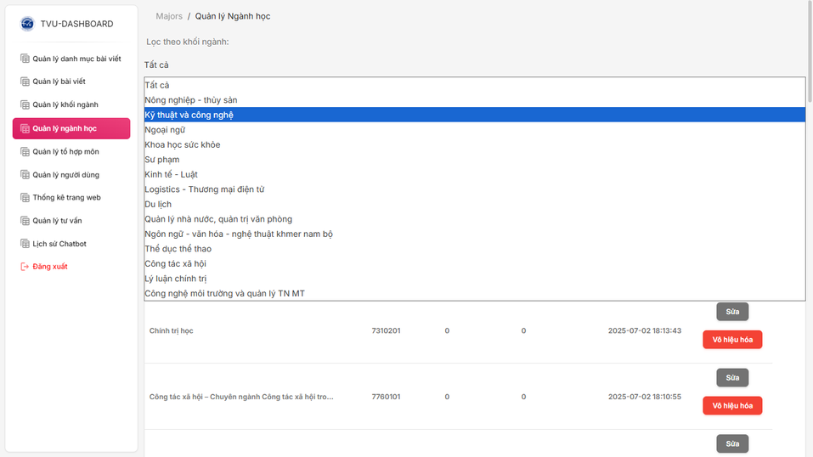
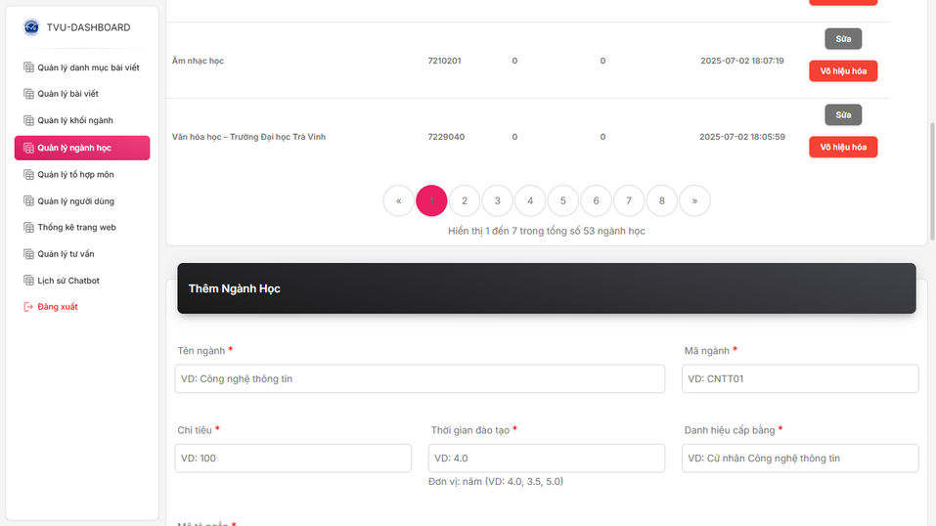
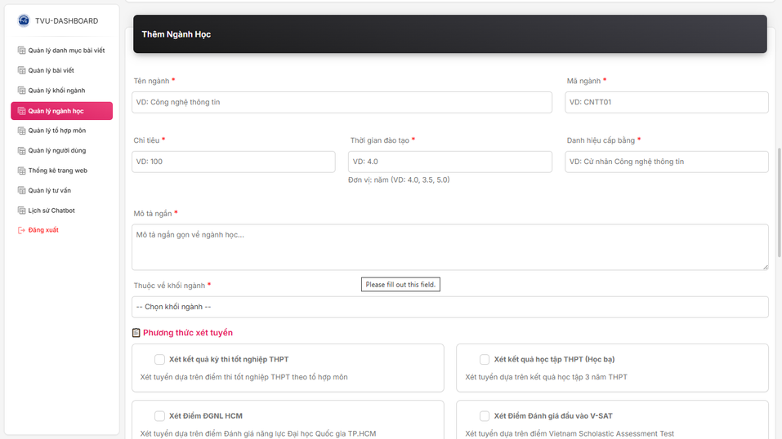
👨‍💻Admin
- Quản lý ngành học

Slide 21
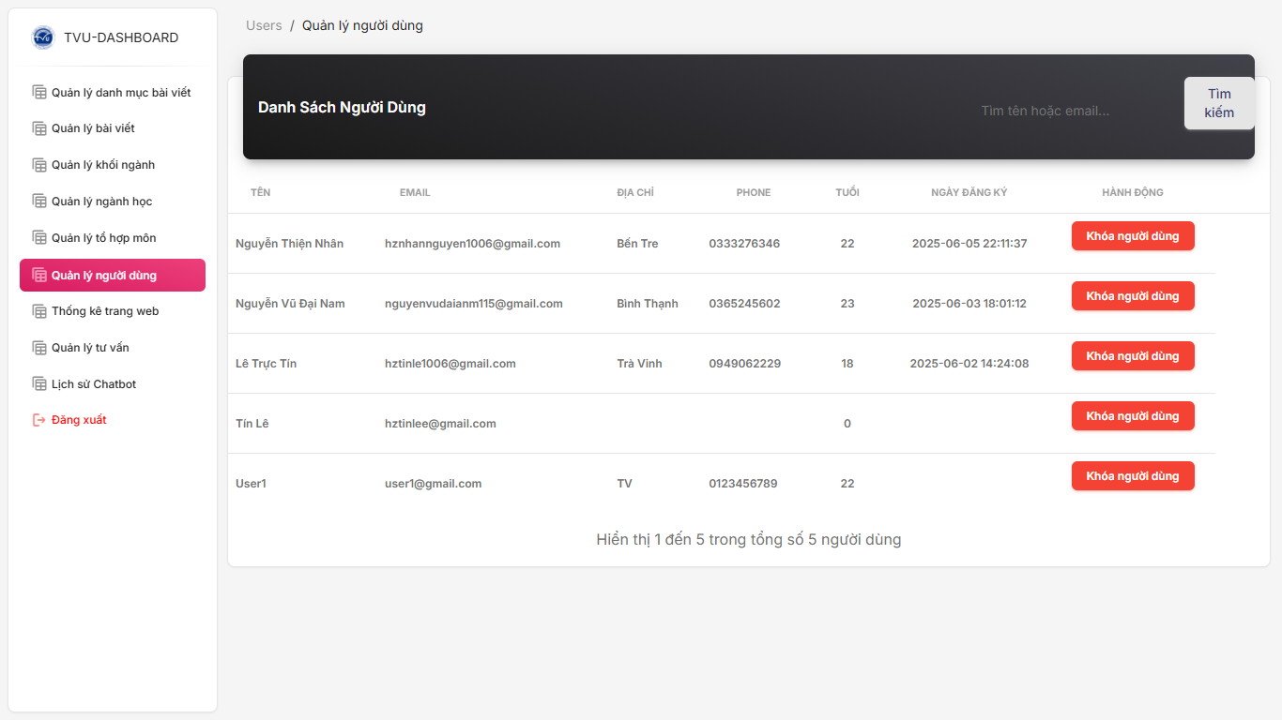
👨‍💻Admin
- Quản lý người dùng

Slide 22
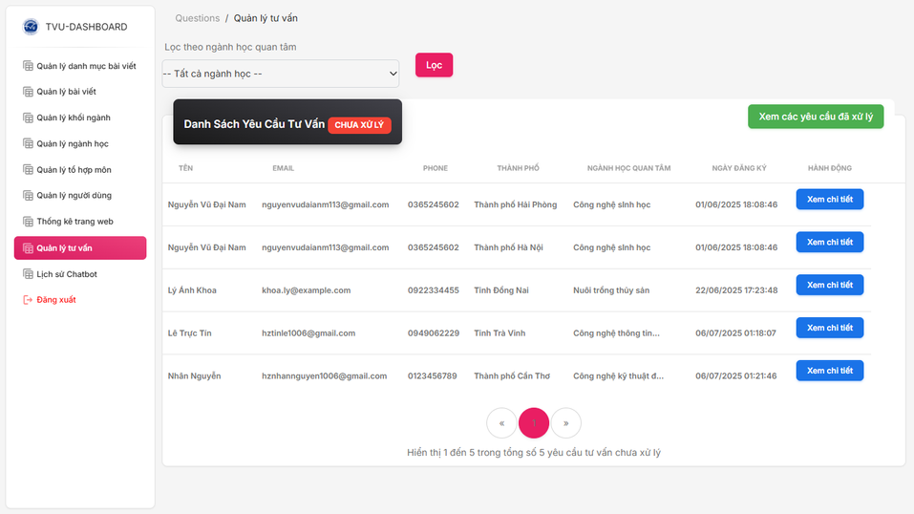
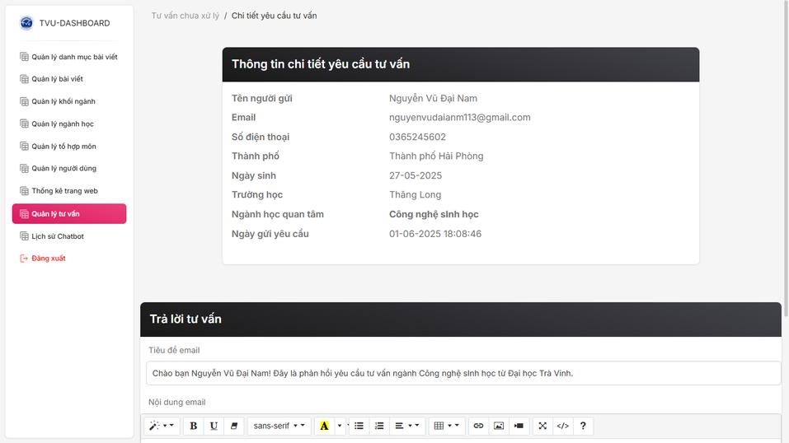
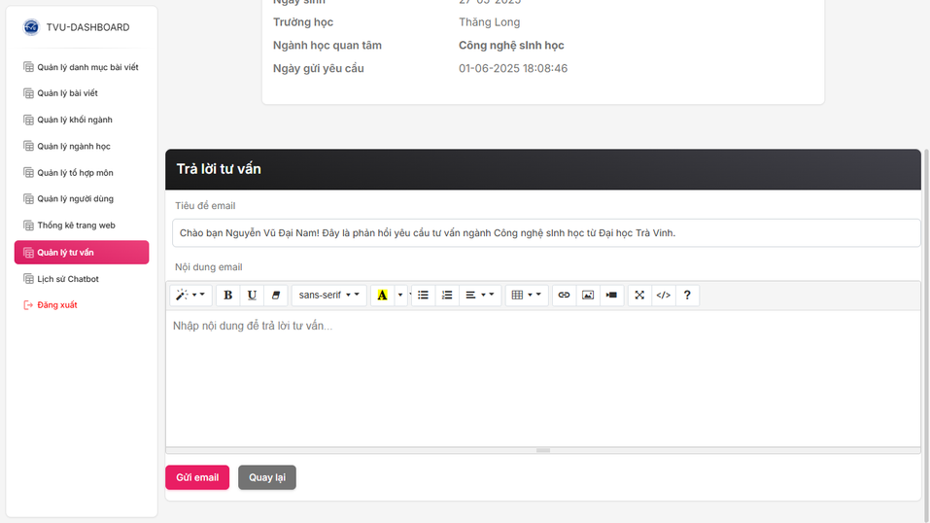
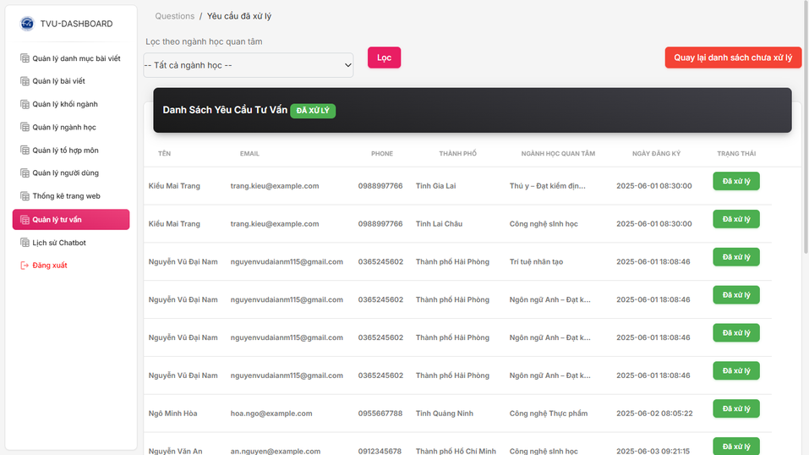
👨‍💻Admin
- Quản lý yêu cầu tư vấn

Slide 23
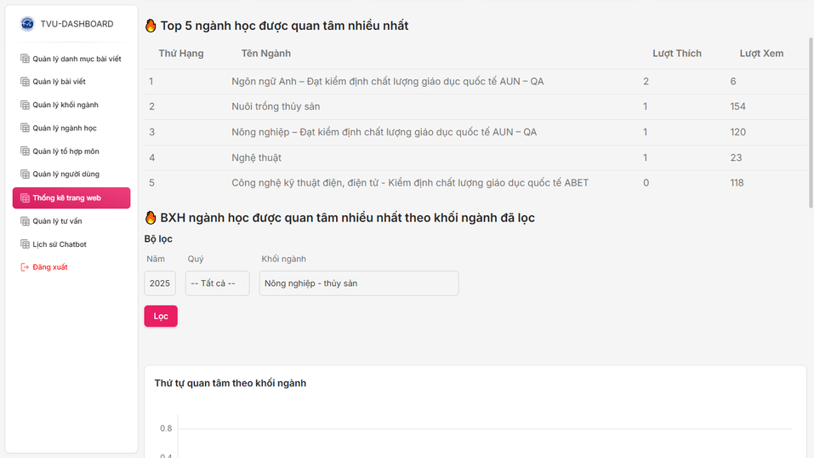
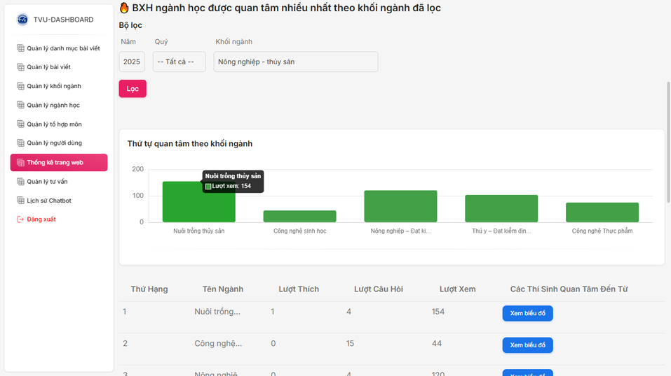
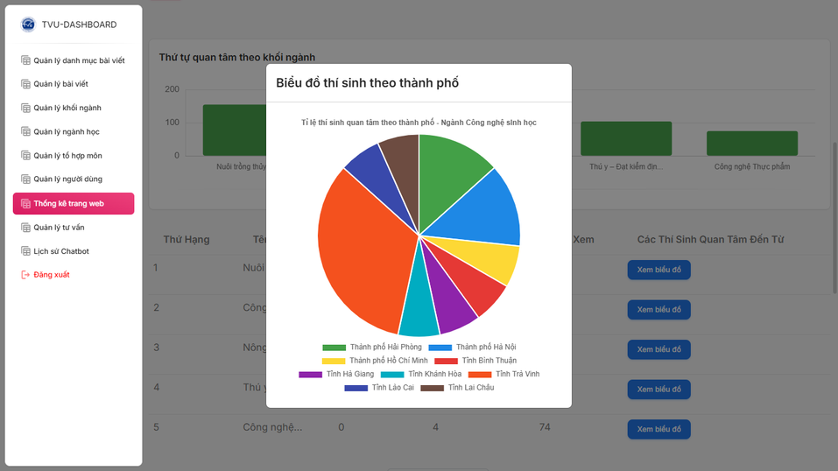
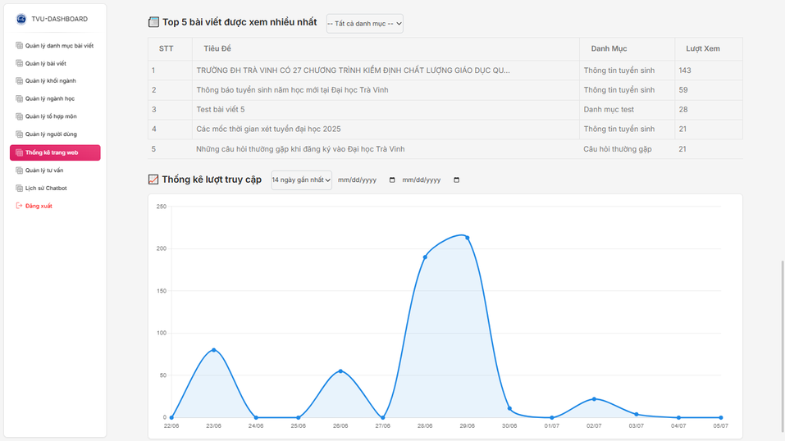
👨‍💻Admin
- Thống kê trang web

Slide 24
dvcxvcxvcxbvfgghfgh
KẾT LUẬN VÀ
HƯỚNG PHÁT TRIỂN

Slide 25
📌 Kết luận
✅ Xây dựng thành công một website hỗ trợ tuyển sinh và tư vấn chọn ngành với giao diện thân thiện, dễ sử dụng, cung cấp thông tin chính xác về các ngành học, điểm chuẩn và tổ hợp xét tuyển.
✅ Hỗ trợ người dùng định hướng ngành nghề phù hợp thông qua hệ thống tư vấn trực tuyến, chat với tư vấn viên AI.
✅ Hệ thống quản lý nội dung chi tiết, chặc chẽ.
Đã hoàn thành
❌ Chưa hoàn thiện được hệ thống gợi ý ngành học dựa trên năng lực - sở thích cá nhân.
❌ Hiệu suất hoạt động có thể giảm trong một số trường hợp.
Chưa hoàn thiện

Slide 26
🚀 Hướng phát triển
💡 Tích hợp hệ thống gợi ý ngành học thông minh dựa trên năng lực - sở thích cá nhân của từng người dùng.
🔄Cập nhật dữ liệu theo thời gian thực từ Bộ GD&ĐT.
📱 Phát triển phiên bản mobile (ứng dụng Android/iOS) để người dùng có thể tra cứu thuận tiện mọi lúc mọi nơi.
🌐Mở rộng tính năng diễn đàn/chat trực tuyến, cho phép người dùng trao đổi và nhận hỗ trợ từ chuyên viên cố vấn, sinh viên trong trường.
📝Kết nối với hệ thống tuyển sinh thực tế, hỗ trợ đăng ký nguyện vọng hoặc lưu trữ hồ sơ cá nhân.
🤝Liên kết với các phòng ban khác để thông tin được cập nhật chính xác và tập trung.

Slide 27

Cảm ơn quý thầy/cô trong
Hội đồng đánh giá Đồ án tốt nghiệp, cùng với các bạn sinh viên đã theo dõi
và lắng nghe
Những nhận xét và góp ý chuyên môn từ quý thầy/cô là nguồn động lực và kinh nghiệm quý báu, giúp em hoàn thiện đề tài và nâng cao năng lực thực hiện dự án trong thực tế sau khi tốt nghiệp.
Xin chân thành cảm ơn!

